Slide 1
§ 29. Германия

Slide 2
Проверка д/з

Slide 3

План урока
Образование ФРГ и ГДР
ФРГ
ГДР
Объединение Германии

Slide 4

1. Образование ФРГ и ГДР

Slide 5
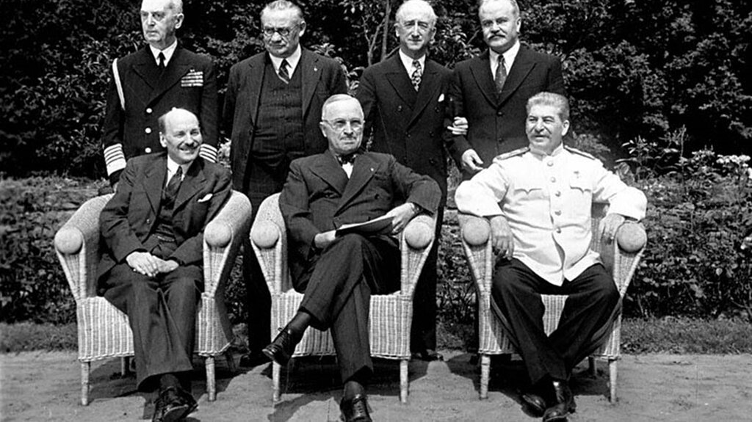
17 июля - 2 августа - Потсдамская конференция

Slide 6
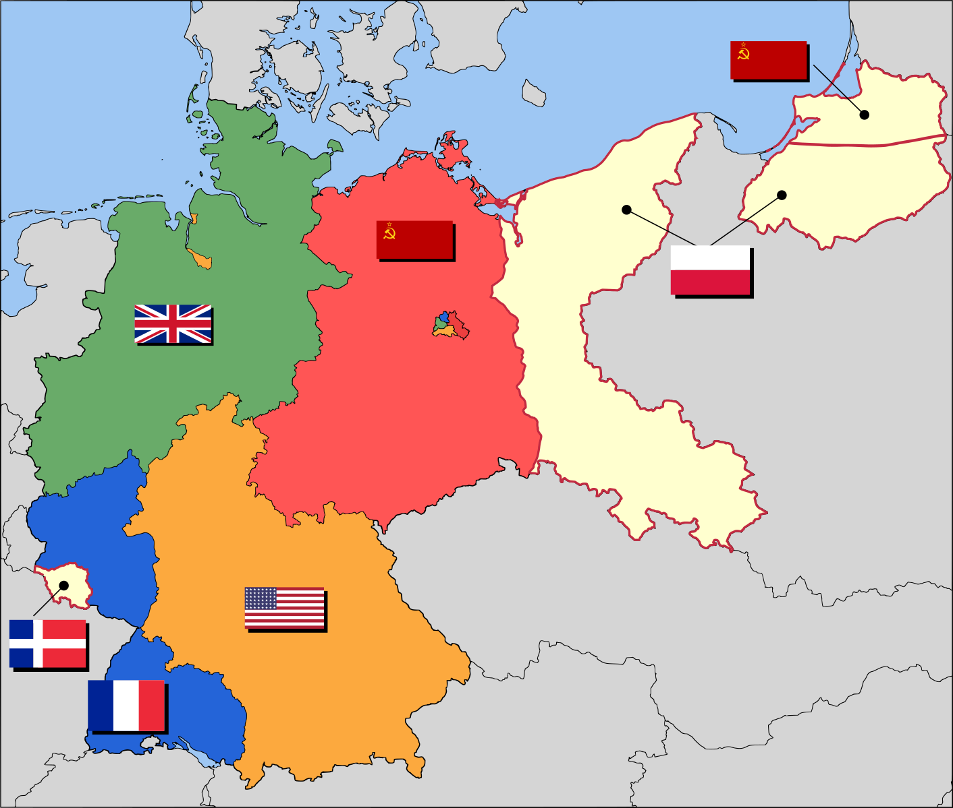
Разделение Германии на сферы влияния

Slide 7
Особенности развития
1946-1947 гг. - объединение английской, американской и французской зоны оккупации
Западные страны получили помощь по плану Маршалла
В Западной Германии были созданы партии: Христианско-демократической союз (ХДС), Свободная демократическая партия (СвДП), Социально-демократическая партия (СДПГ)
Восточная Германия находилась под контролем советских властей, где планировалось построение социалистической Германии

Slide 8
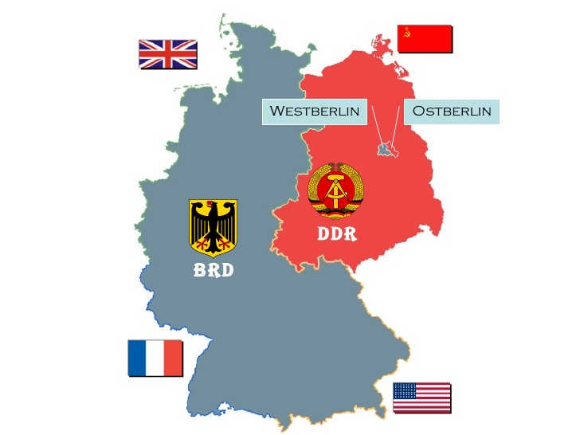
1949 г. - образование Федеративной Республики Германия и Германской Демократической Республики

Slide 9
2. Федеративная Республика Германия

Slide 10
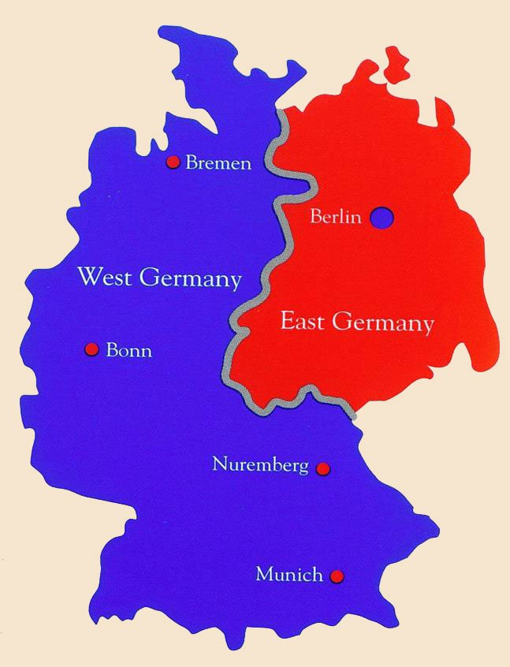
Май 1949 г. - провозглашение ФРГ

Slide 11
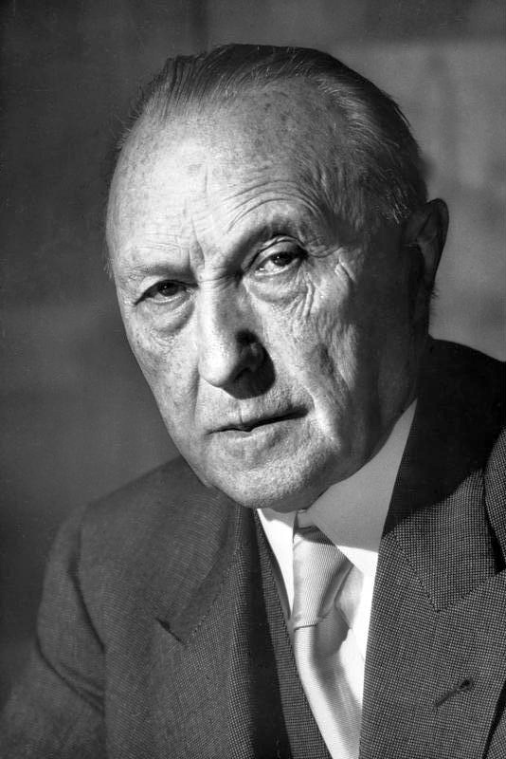
Конрад Аденауэр
1-й Федеральный канцлер ФРГ с 1949 по 1963 г.

Slide 12
Германия при Конраде Аденауэре
ФРГ стало частью Европейского объединения угля и стали (1951 г.), Европейского экономического сообщества (1957 г.), НАТО (1955 г.)
Обеспечил "немецкое экономическое чудо" - быстрое экономическое развитие ФРГ
Вырос уровень жизни простых немцев, росло промышленное производство, расширение социальных программ
Ориентация на США и НАТО

Slide 13
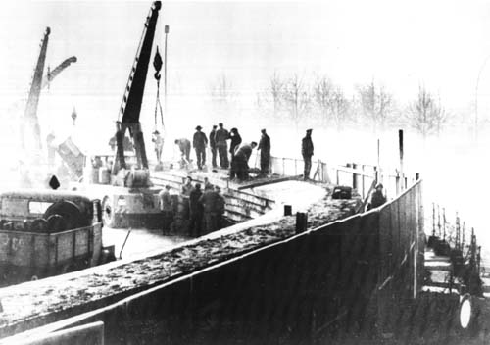
1961 г. - строительство Берлинской стены

Slide 14
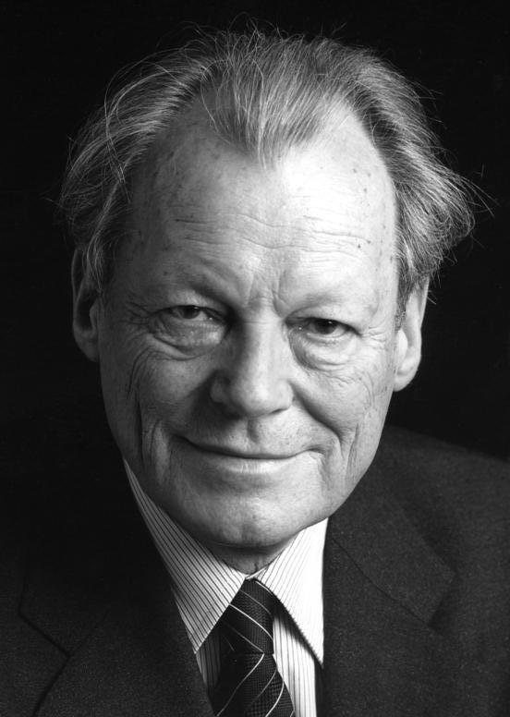
Вилли Брандт
Канцлер Германии с 1969 по 1974 г.

Slide 15
Германия эпохи В. Брандта
"Новая восточная политика" - налаживание отношений с СССР и ГДР
1970 г. был подписан Московский договор между ФРГ и СССР, в 1972 г. — Договор об основах отношений между ГДР и ФРГ. Таким образом, ГДР была признана суверенным государством
Активное участие ФРГ в процессе европейской интеграции
Активное сотрудничество с НАТО

Slide 16
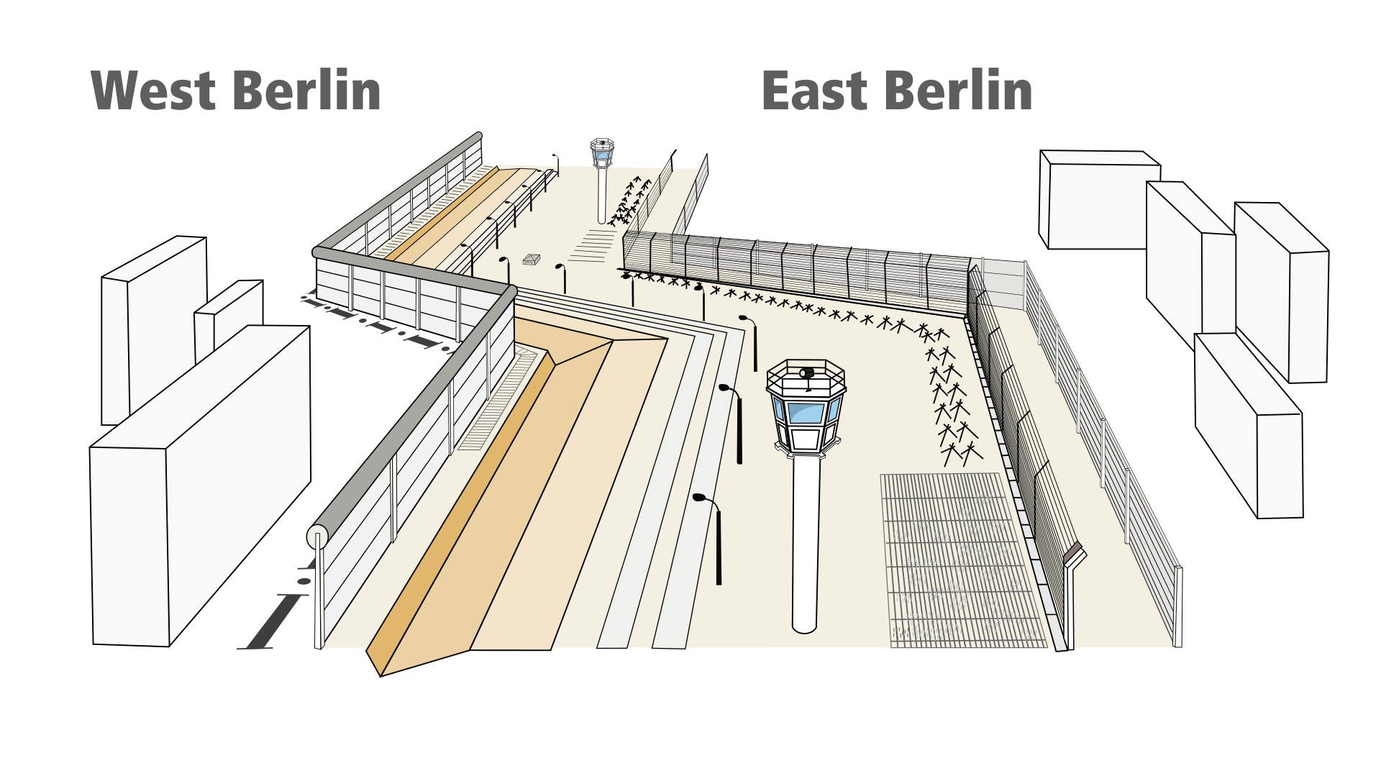
Структура Берлинской стены

Slide 17
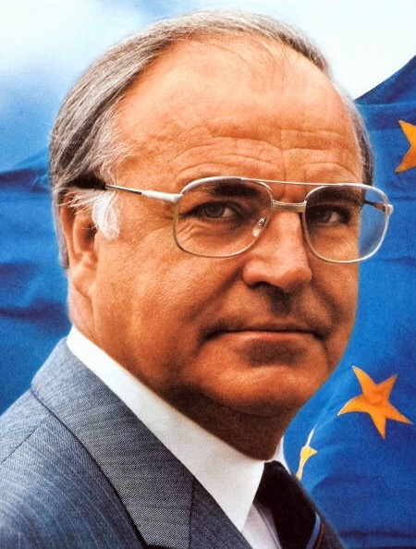
Гельмут Коль
Канцлер Германии в 1982 – 1998 г.

Slide 18
Германия при Г. Коле
Возрождение рыночной экономики, отказ от государственного вмешательства, сокращение социальных расходов
Экономический подъем Германии в 80-е гг.
Активная восточная политика, целью которой являлось объединение Германии

Slide 19
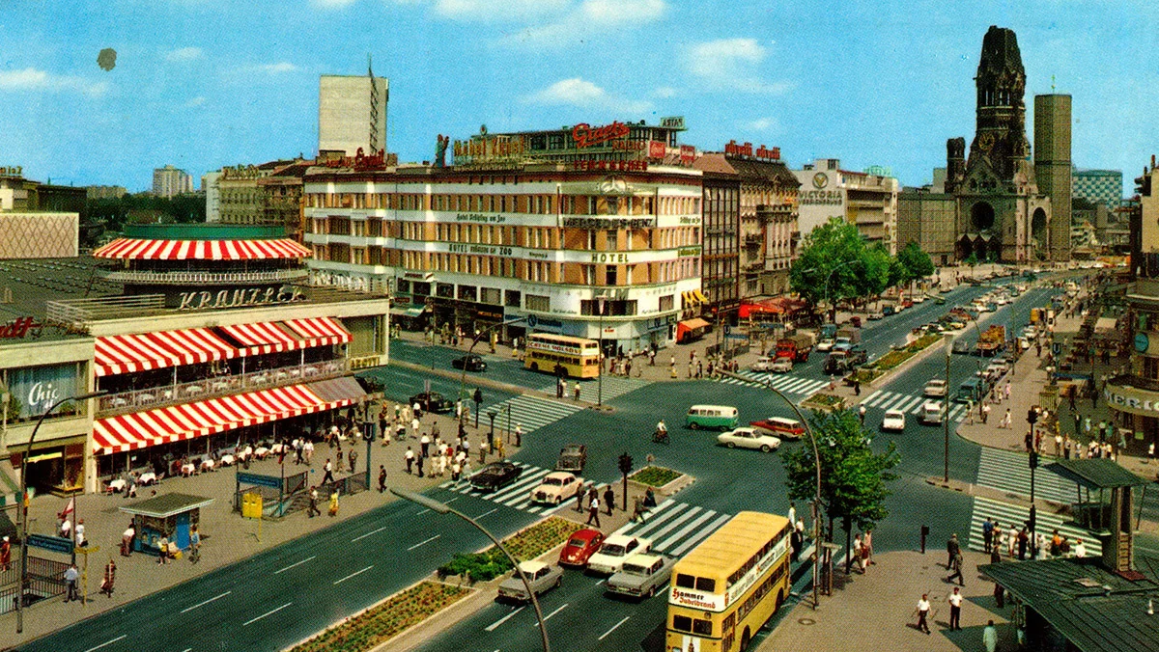

Slide 20
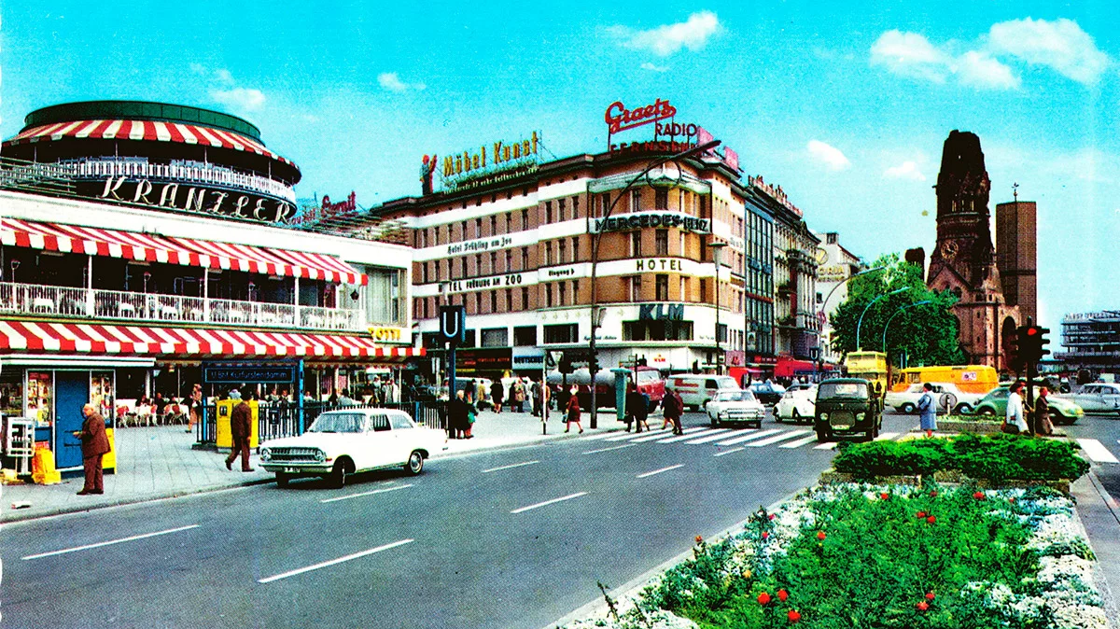

Slide 21
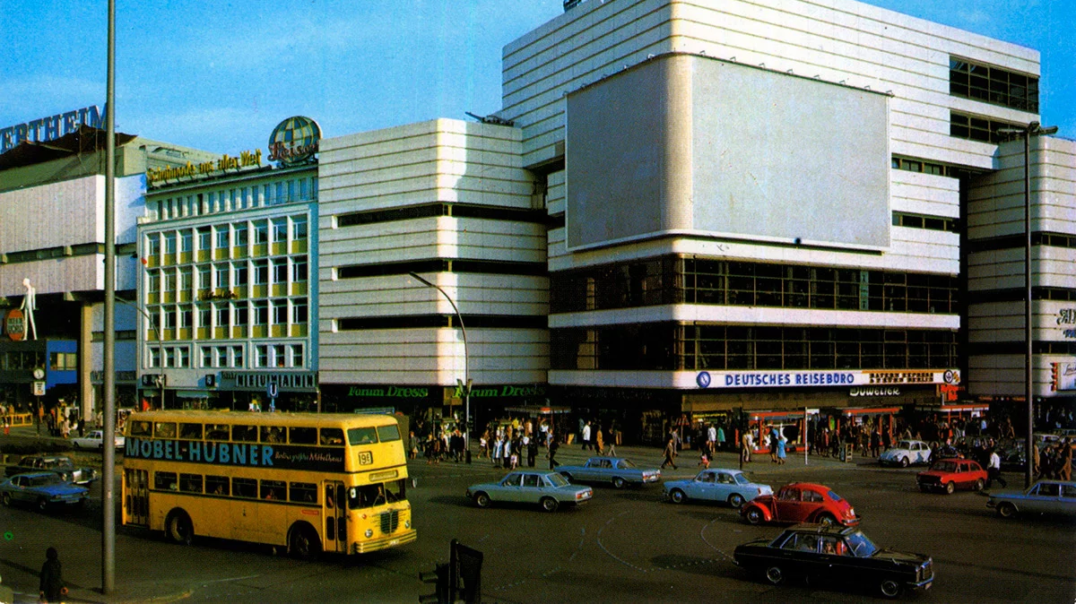

Slide 22
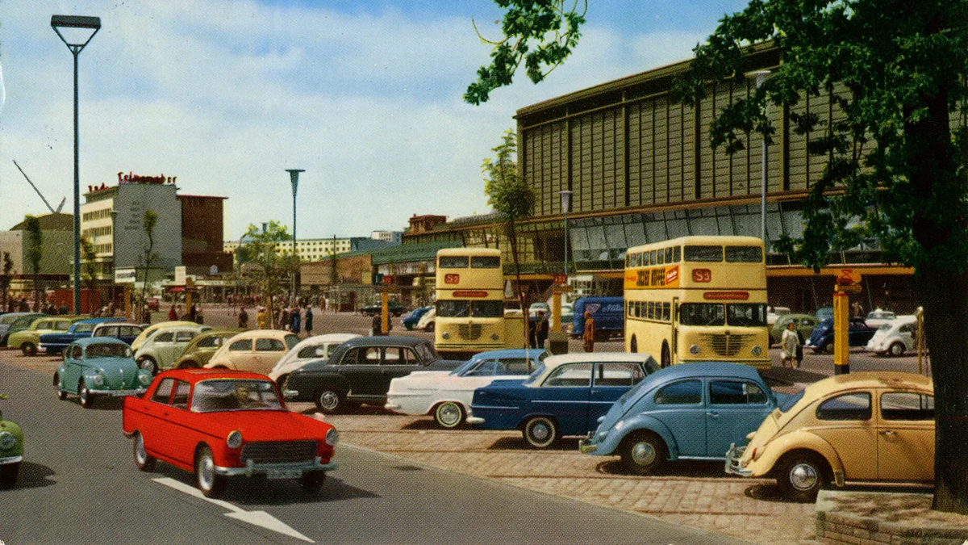

Slide 23
3. Германская демократическая республика

Slide 24
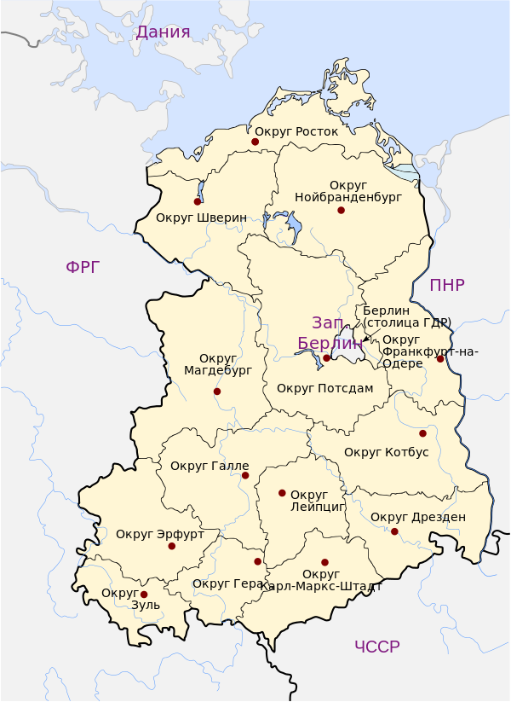
1949 г. - создание ГДР

Slide 25
Особенности развития ГДР
Социалистическая единая партия Германии - правящая партия, основанная на идеологии коммунизма и социализма
Жесткий политический и идеологический контроль над обществом
ГДР - образцовая витрина социализма
Экономическое благосостояние достигалось за счёт поддержки со стороны СССР

Slide 26
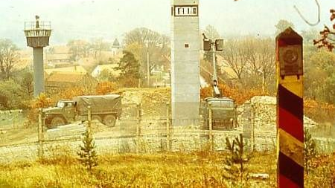

Slide 27
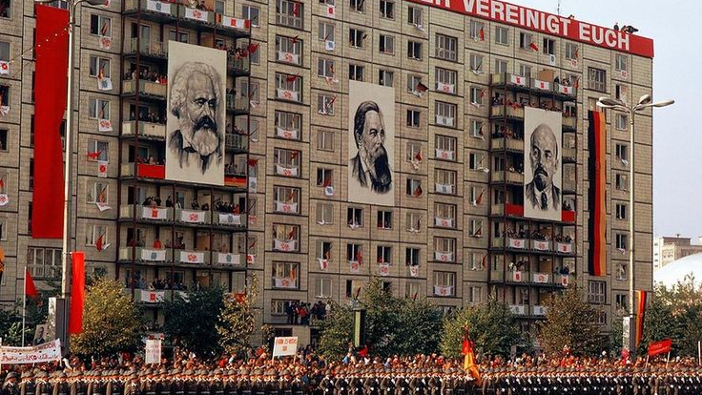

Slide 28
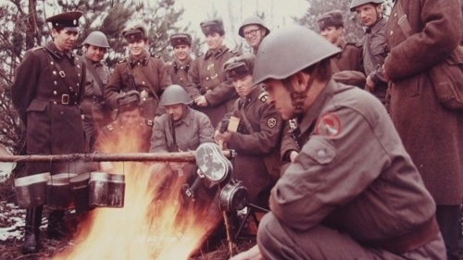

Slide 29
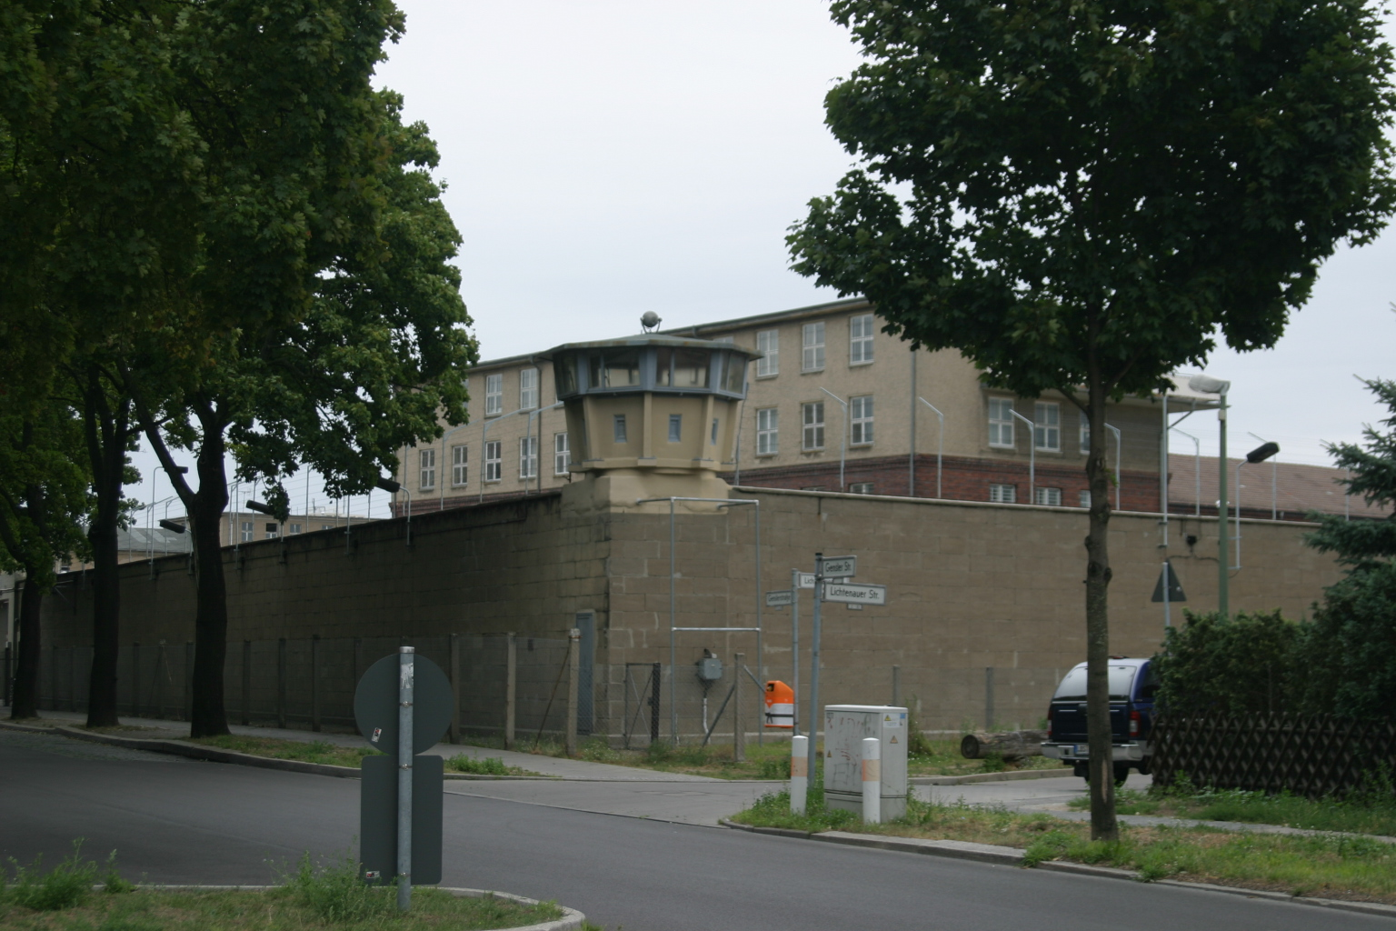
Министерство государственной безопасности (штази) - ответсвенные за политические чистки

Slide 30

4. Объединение Германии

Slide 31
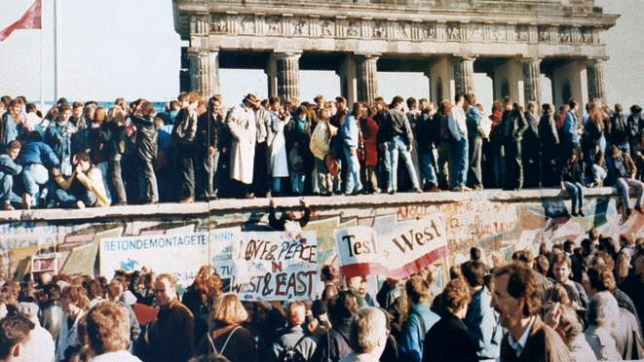
9 ноября 1989 г. - падение Берлинской стены

Slide 32
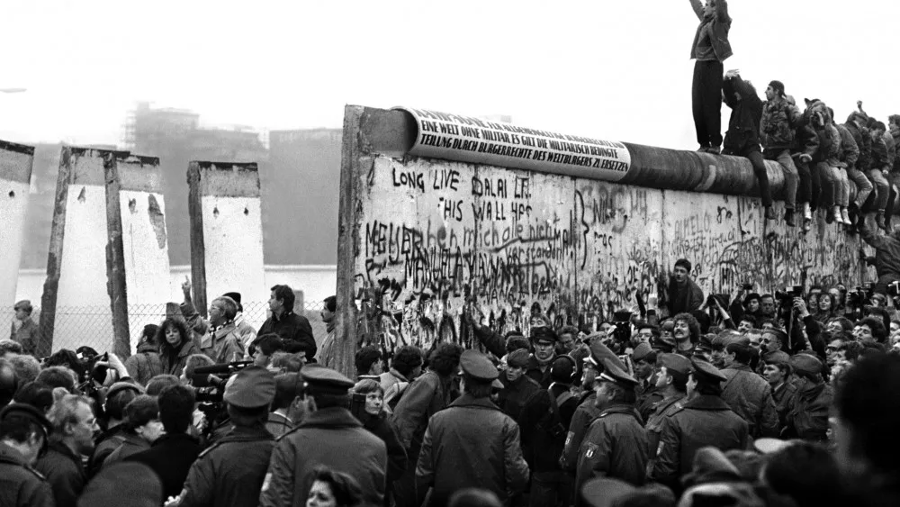

Slide 33
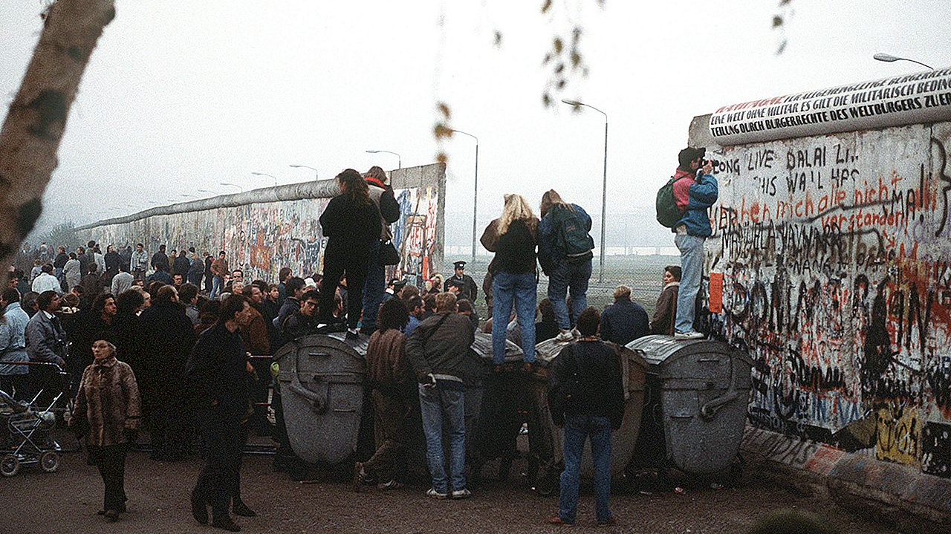

Slide 34
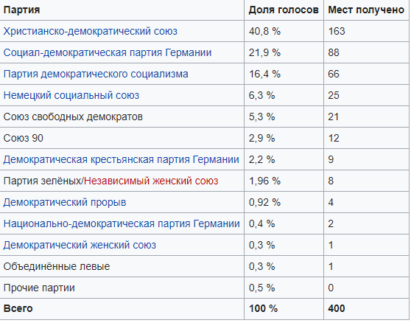
Март 1990 г. - выборы в парламент ГДР. Победа антикоммунистических сил

Slide 35
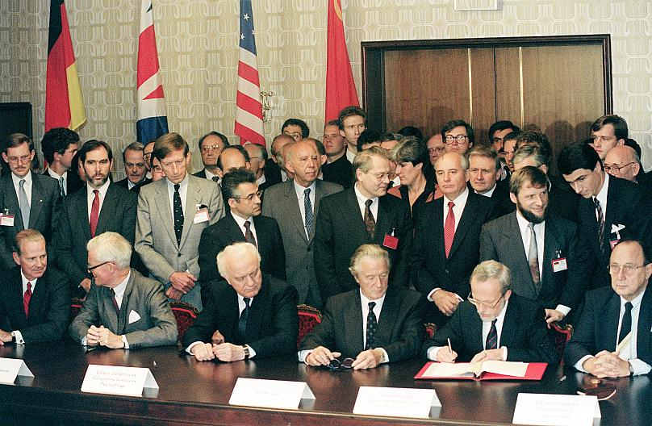
12 сентября 1990 г. - договор об окончательном урегулировании

Slide 36
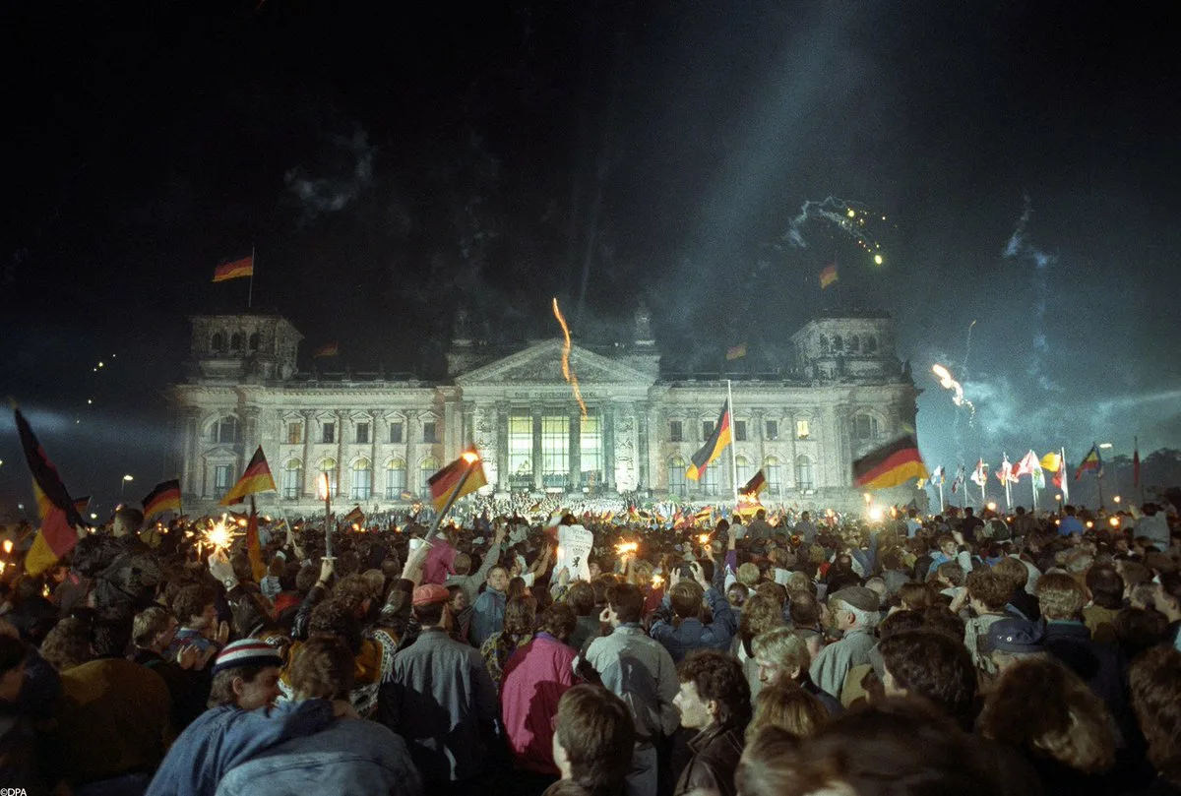
3 октября 1990 г. - провозглашение объединения Германии

Slide 37
Особенности развития Германии в конце XX - начале XXI в.
Неравномерное развитие западных и восточных земель
Сокращение социальных и государственных расходов, определенные экономические трудности
Дальнейшая европейская интеграция

Slide 38
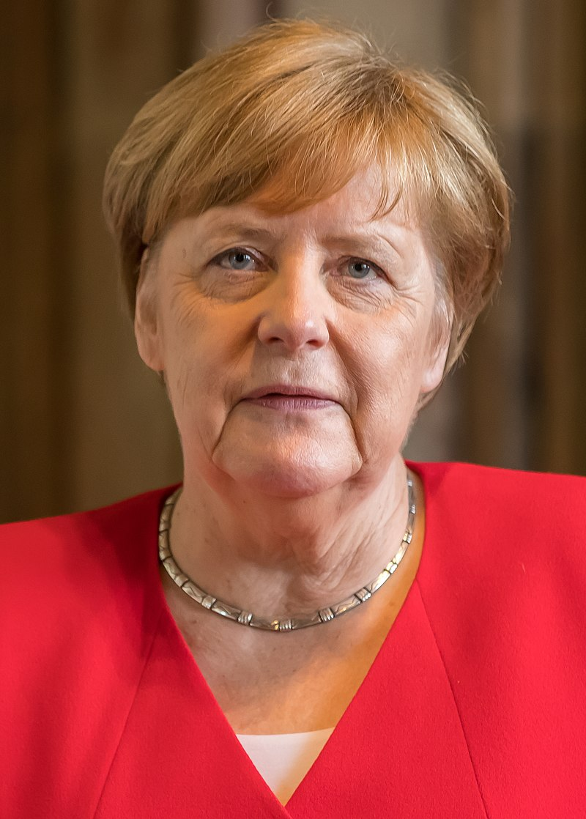
Ангела Меркель
Канцлер Германии в 2005-2021 г.

Slide 39
Контроль знаний

Slide 40
Домашнее задание

Slide 41

Тест, д/з, отметки, онлайн-урок

